Slide 1
Ребёнок-субъект сотрудничество ребёнок- объект сопровождение творчество ошибки запрос выбор проба авторитет самостоятельность результат взаимодействие инициатива воздействие знание партнерство отметка поддержка оценка

Slide 2
1 – ребёнок 2- родитель 3- педагог

Slide 3
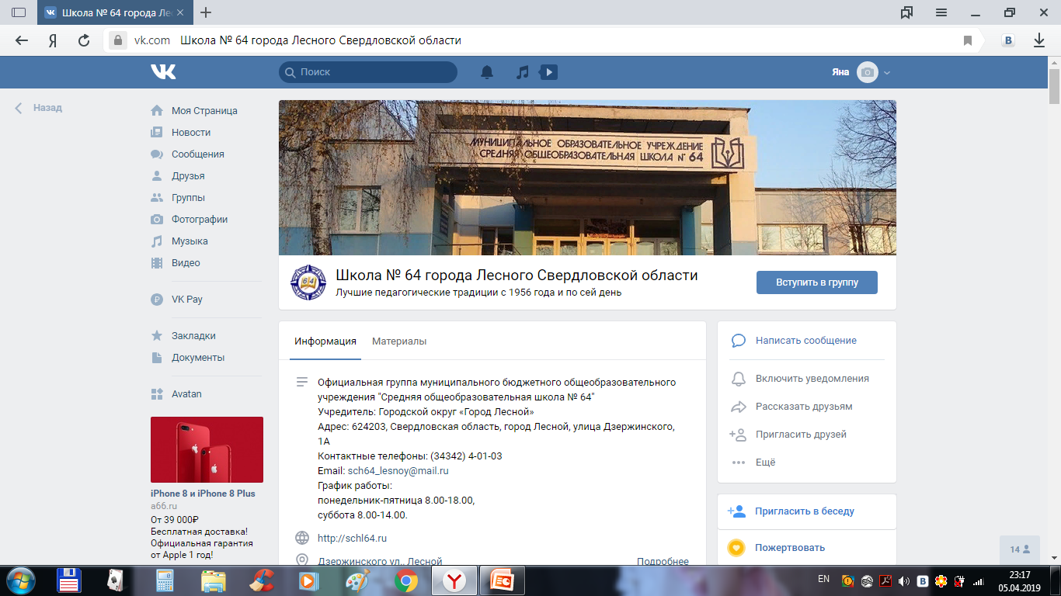
https://vk.com/sch64_lesnoy

